Slide 1
Chapter 10-11
— 例题与作业

Slide 2
例题与作业
文件分配方式/物理文件结构与文件访问：例1，例2
例3 文件访问逻辑地址-物理地址变换
例4 位图/位向量
例5 最佳block size
例6 根据目录结构计算文件size/访问block数目
例6，例7
例8 根据索引结构/open/buffer size结构计算indexed文件size
例9 计算 linked file size
例10 Linked文件size与I/O次数
例11 文件命名与目录结构
作业：
11.6
补充作业1，2

Slide 3
例1 文件分配方式/物理文件结构与文件访问
A file system uses 256-byte physical blocks. Each file has a directory entry giving the file name, the location of the first block, the length of file and the last block position. Assuming that
(1) the last physical block read is 100, i.e. offset=100
(2) block 100 and the directory entry are already in main memory
For the following two file allocation algorithms, how many physical blocks must be read to access the specific block 600 (including the reading of block 600 itself), and why?
contiguous allocation
linked allocation

Slide 4
例1 文件分配方式/物理文件结构与文件访问
(1) 1
contiguous allocation supports direct access on arbitrary physical blocks in a file. To access physical block 600, the block 600 can be directly read into memory
(2) 500
Linked allocation is used only for sequential-access files, the file system can only read blocks one by one, directed by file pointers
To find out the physical block 600 in the file, file system locates on the 101th block following the 100th block just read, and reads block 101, block 102, …, until block 600

Slide 5
例2 文件分配方式/物理文件结构与文件访问
1个文件由100个物理块组成，对于contiguous allocation文件、linked allocation文件、indexed allocation文件，分别计算执行下列操作时的I/O次数，假设文件头指针（指向第1个bolck）、尾指针（指向最后1个block）和索引表均在内存中
1）将1数据块加在文件开头
2）将1数据块加在文件中部，如加在文件第50块与第51块
3）将1数据块加在文件末尾
4）从文件开头删去1块
5）从文件中间部位删去1块，如删去第51块
6）从文件末尾删去1块

Slide 6
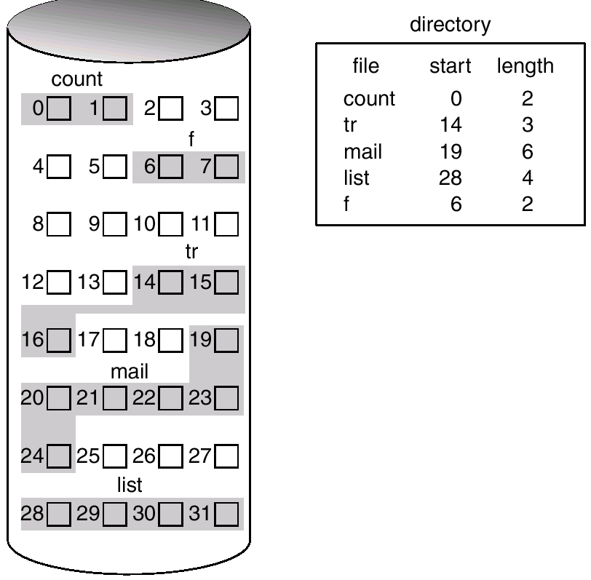
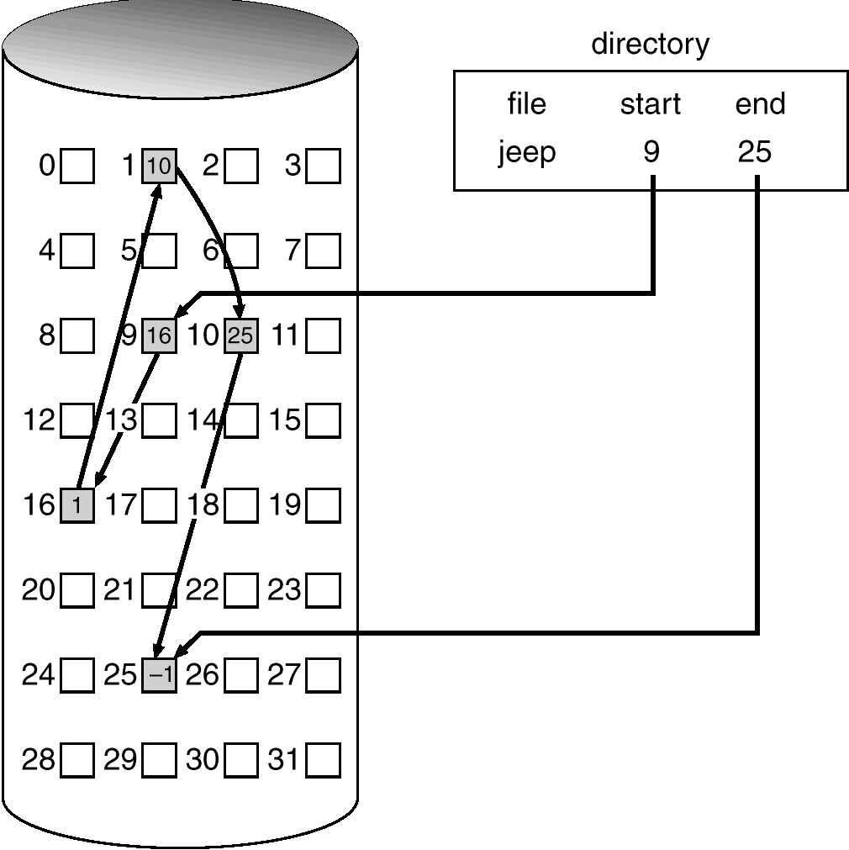
contiguous allocation
linked allocation

Slide 7
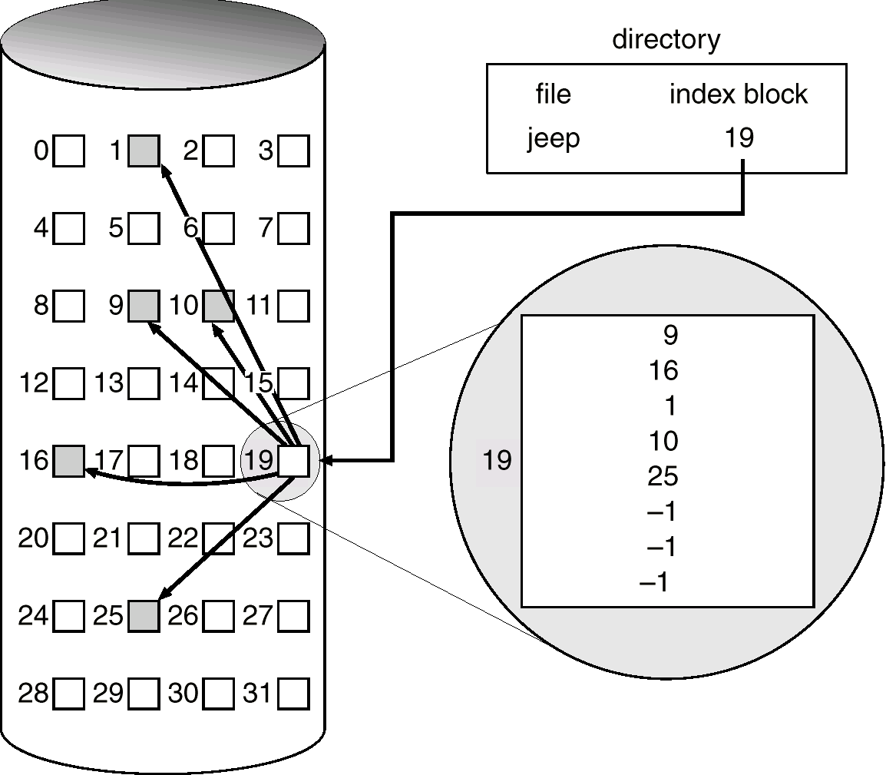

Slide 8
操作 | 连续文件 | 链接文件 | 索引文件
加在文件开头 | 201(R/W)：（假设不允许在文件头部增加数据，只能在尾部增加数据） 原文件第1—100块读入内存；将新加内容写入原文件第1块；将原文件第1—100块写入新插入块之后的连续100块中； 在内存中的文件目录项中修改文件头指针和长度 | 1(W)： 寻找1个磁盘空闲块x，将新加内容写入块x，并将新块x中的下一块地址指针指向原文件中第1块； 修改内存中的文件目录，将文件头指针指向新块x | 1(W)： 寻找1个磁盘空闲块x，将新块内容写入该块； 在内存中的索引块中调整索引项顺序，增加索引项，记录新插入块x的地址
加在文件中部 | 101(R/W)：原文件第51—100块读入内存；新加内容写入原文件第51块；将原文件第51—100块写回新插入块之后的位置； 在内存中的文件目录项中修改文件长度 | ？5152(R/W)： 依次读入原文件第1-50块，从第50块中得到第51块的地址指针p；新加内容和地址p写入新磁盘空闲块k；在第50块中记录新磁盘块地址k，修改后的第50块内容写回磁盘 | 1(W)： 新加内容写入新磁盘空闲块x； 在内存中的索引块中调整索引项顺序，增加索引项记录新插入块x的地址
加在文件末尾 | 1(W)： 新加内容写入原文件第100块M100之后的第101块； 在内存中的文件目录项中修改文件长度 | 23(R/W)： 新加内容写入新的磁盘空闲块x；根据文件尾指针找到文件最后1块（第100块）M100，将M100读入内存； 在M100的地址指针指向新加入块x，并将N写回磁盘； 内存文件目录中尾指针修改为x | 1(W)： 新加内容写入新磁盘空闲块x； 在内存中的索引块中增加索引项，记录新插入块x的地址
说明：实际系统中目录项发生变化后，目录应写回磁盘！本题忽略

Slide 9
操作 | 连续文件 | 链接文件 | 索引文件
文件开头删去1块 | 0： 计算第2块的地址，在内存中的文件目录项中，将文件头指针指向文件中的第2块，并修改文件长度 | 1(R)： 将文件第1块M1读入内存，从中找出文件第2块M2的地址； 在内存中的文件目录项中将文件头指针指向M2 | 10： 在内存中的索引表中抹去文件第1块M1对应的的目录项内容，调整索引表目录项顺序
文件中部删去第51块 | 98(R/W)： 将第52-100块读入内存；将读入内存的各块依次写回原文件中第51-99块所在位置； 在内存中的文件目录项中修改文件长度 | 52(R/W)： 从文件头开始，依次读入文件第1-51块，从第51块中找到第52块的地址指针q； 在内存中将第50块的地址指针修改为q，并将第50块内容写回到磁盘 | 10： 在内存中的索引表中抹去文件第51块M51对应的的目录项内容，调整索引表目录项顺序
文件末尾删去1块 | 0： 在内存中的文件目录项中，文件头指针保持不变，文件长度减1，修改文件尾指针 | 100(R/W)： 依次读入文件第1-第99块； 将第99块的地址指针置为空，第99块写回磁盘 | 10： 在内存中的索引表中抹去文件最后1块（第100块）M100的目录项内容
说明：实际系统中目录项发生变化后，目录应写回磁盘！
本题忽略

Slide 10
例3 文件访问逻辑地址-物理地址变换
某文件的物理组织结构为链接式(Linked)文件，包含5个逻辑纪录(record)：记录0, 记录1,记录2, 记录3,记录4 。逻辑记录大小与磁盘块(block)大小相同，均为512 bytes，并依次存放在50、121、75、80、63号磁盘块上
现要求读出文件中的第1569逻辑字节中的数据，需要访问哪个磁盘块？
Answer
1569= 512*3 + 33，第1569字节在记录3中
记录3存储在80号磁盘块
0
512
1024
1536
2048
record0 | record1 | record2 | record3 | record4
block50
block121
block75
block80
block63

Slide 11
例4 位图/位向量
假设磁盘空间大小为500 block，用字长为32bit的位图(bitmap)管理磁盘空间,
需要用多少个字表示位图
第i字第j位对应的块号是多少?
Answers
位图需要占用的字数为 500/32 =16 (向上取整)
对应的块号为 32*i + j

Slide 12
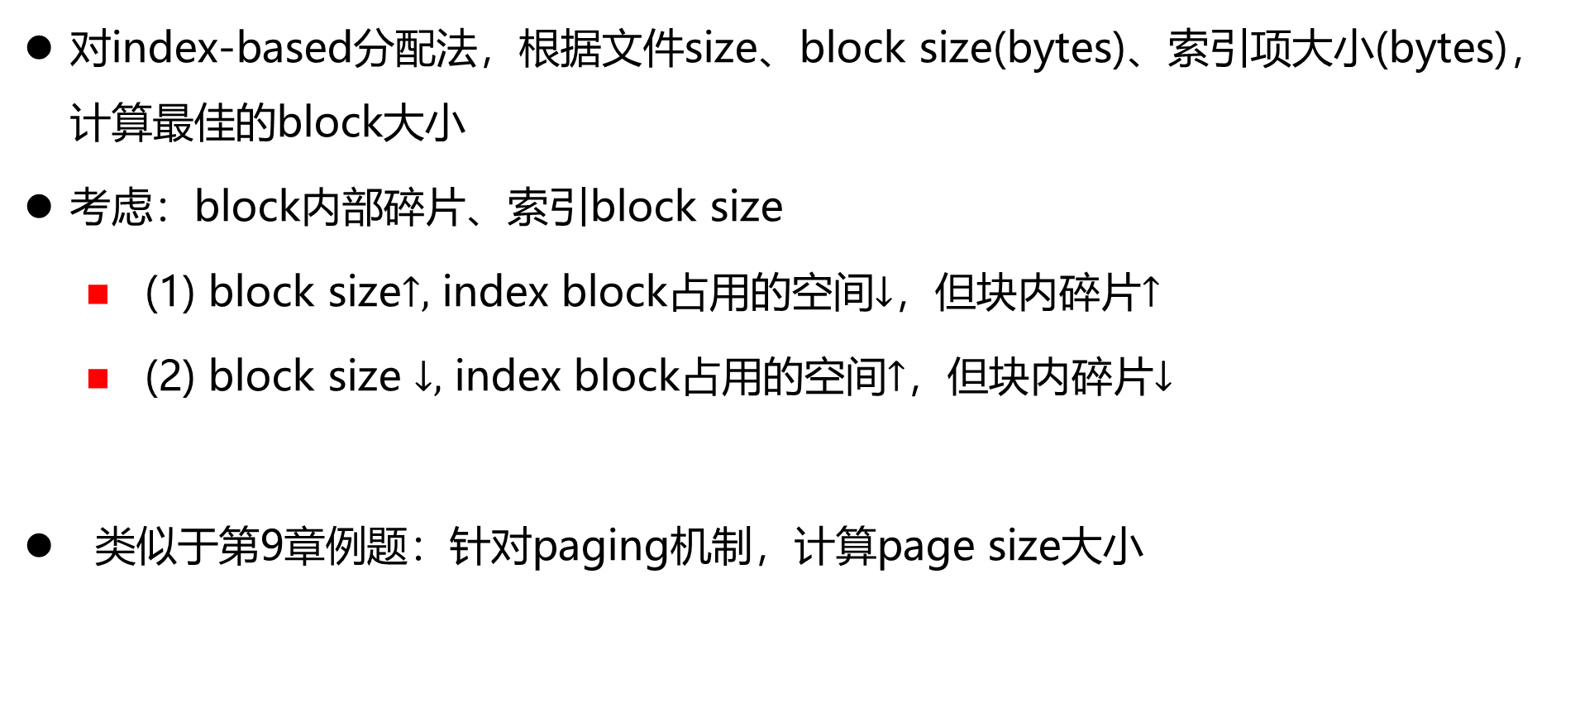
例5 最佳block size
对index-based分配法，根据文件size、block size(bytes)、索引项大小(bytes)，计算最佳的block大小
考虑：block内部碎片、索引block size
(1) block size$↑,$ index block占用的空间$↓$，但块内碎片$↑$
(2) block size $↓,$ index block占用的空间$↑$，但块内碎片$↓$
类似于第9章例题：针对paging机制，计算page size大小

Slide 13
例6 根据目录结构计算文件大小
在某系统中，一个文件目录项可以存储16个磁盘块的地址。对于不大于16个块的文件来说，这16个地址可作为文件的直接索引表；
对于大于16块的文件，目录项中的16个地址指向16个间接块，每个间接块又指向256个文件块。
如果一个块的大小为1024个字节，那么一个文件最大可能有多大？
答案
1个文件最大时，将有16=2⁴个间接块——目录项指向16个间接块，每个间接块又最多指向256=2⁸个文件数据块，文件总块数为2¹² = 2⁴⁺⁸
文件最大可为
2¹² *1024= 2²² bytes

Slide 14
例7 根据目录结构计算文件大小/访问block数目
Consider a file system on a disk. The size of disk blocks is 512B. The directory is organized into a tree structure, as shown in Fig.3 , and the root directory resides in memory
As shown in Fig.1, each directory entry has one bit type to define the entry as a subdirectory or as a file, and two 2-byte fields, one holds a file name and the other holds a pointer to a disk block
For a directory file in Fig.1, the directory name and its first disk block address are recorded
Directory files are organized into linked files, and common data files are organized into indexed files

Slide 15
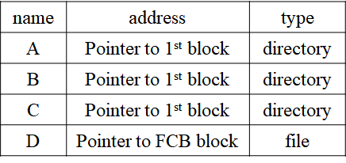
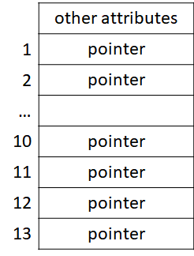
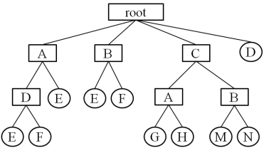
Figure 1 directory file
Figure 2 FCB structure
Figure 3 directory tree

Slide 16
例7 根据目录结构计算文件大小/访问block数目
For a data file, the file name and the disk address where its FCB resides are recorded, described as the file D in Fig.1
The structure of the directory file is shown in Figure 1, and the structure of FCB is shown in Figure 2
指向10 data blocks
…
…
…
Figure 2 FCB structure
…
…
…

Slide 17
There are 13 pointers in the file’s FCB. Each pointer (disk address) requires 2 bytes.
The first 10 of these pointers directly point to data blocks of files
The next three pointers point to indirect index blocks, and among these three pointers,
the first points to a single indirect block, which is an index block containing the addresses of data blocks;
the second points to a double indirect block, which contains the address of index blocks, and these index blocks contain the addresses of data blocks;
the last pointer contains the address of a triple indirect block.

Slide 18
Questions
(1) Calculate the maximum size of the file that can be accessed only through the direct index in FCB
(2) Calculate the maximum address space accessible through the FCB
(3) Suppose the directory tree of the file system is shown in Figure 3
Now, we want to read the content at the 10240th byte in file M into memory, how many and which disk blocks must be read into memory?

Slide 19
例7 Answers
(1) 512B*10 = 5120B = 5 KB
(10+256 + 256*256 + 256*256*256) *512B
(3)
10240th byte位于M的第[10240/512]+1=21个block中
根据索引结构，第10240th bytes所在的第21 block由一级间接索引组织
由于root目录已经在内存中，从根目录依次读取目录C、D和M所在block，再从M所在的block中取出文件 FCB，由FCB读取一级文件索引block，之后再读取第21个数据块
1(读目录C) + 1(读目录B) + 1(读M的FCB)
+ 1(读一级index block) + 1(读data block)

Slide 20
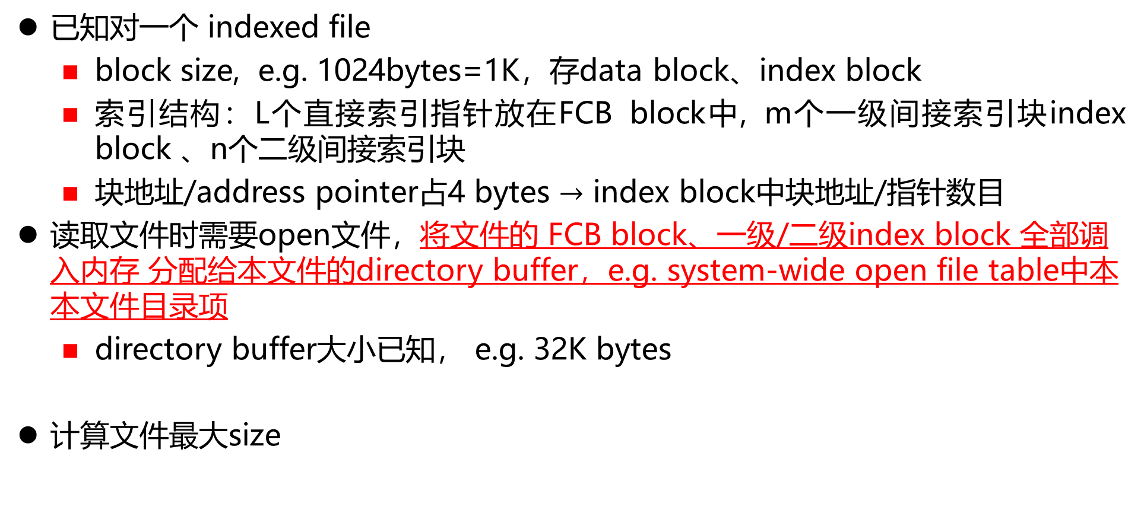
例8 根据索引结构/open/buffersize结构计算文件size
已知对一个 indexed file
block size, e.g. 1024bytes=1K，存data block、index block
索引结构：L个直接索引指针放在FCB block中, m个一级间接索引块index block 、n个二级间接索引块
块地址/address pointer占4 bytes $→$ index block中块地址/指针数目
读取文件时需要open文件，将文件的 FCB block、一级/二级index block 全部调入内存 分配给本文件的directory buffer，e.g. system-wide open file table中本本文件目录项
directory buffer大小已知， e.g. 32K bytes
计算文件最大size
MySQL数据库中，索引树参数degree n<=100, 一张表可支持10亿行数据，但为了控制索引深度，一般不超过2000万行

Slide 21
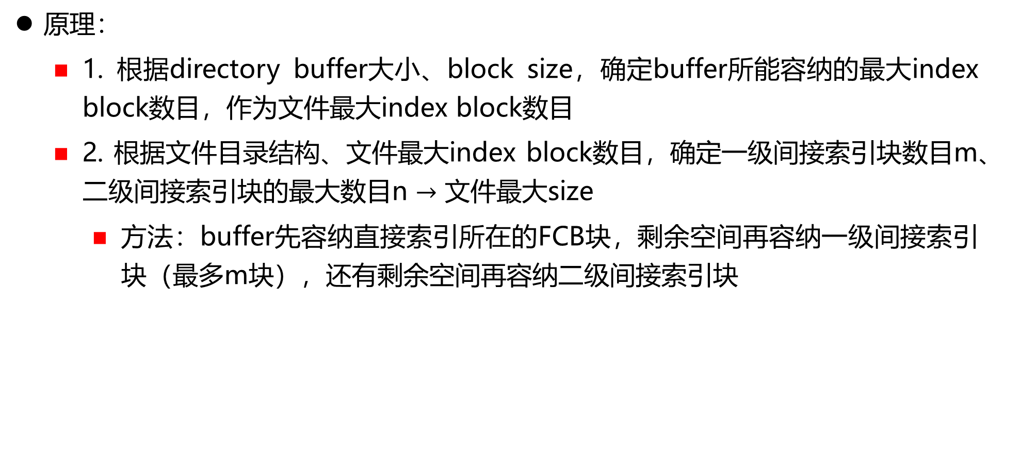
例8
原理：
1. 根据directory buffer大小、block size，确定buffer所能容纳的最大index block数目，作为文件最大index block数目
2. 根据文件目录结构、文件最大index block数目，确定一级间接索引块数目m、二级间接索引块的最大数目n $→$ 文件最大size
方法：buffer先容纳直接索引所在的FCB块，剩余空间再容纳一级间接索引块（最多m块），还有剩余空间再容纳二级间接索引块

Slide 22
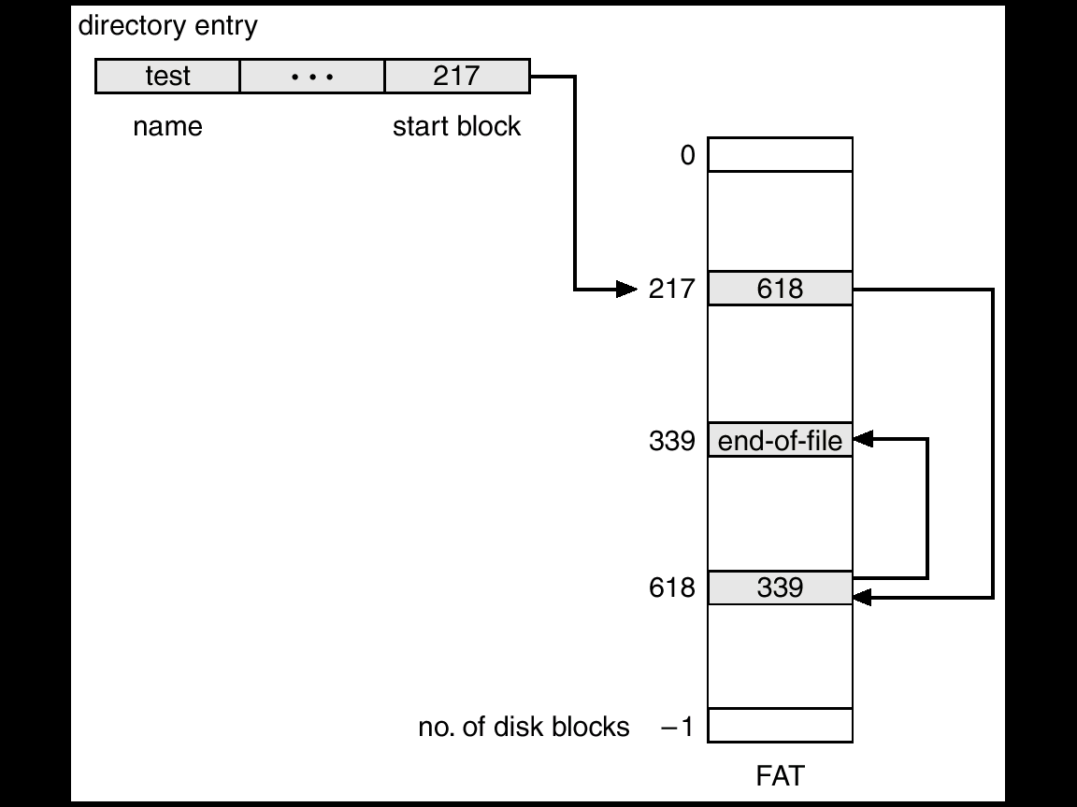
例9 Linked文件根据指针长度确定文件最大size
原理
文件数据库尾部带有指向下一块的地址指针
指针长度为，e.g. 4bytes=32 bits，可以指向最多2³² 个blocks
文件最大size为 2³² blocks
file test and its block 217; 618; 339
partition k
Fig. 11.7 File-Allocation Table

Slide 23
例10 Linked文件size及I/O次数
There are two text files A and B in the file system. The size of the file A is 20MB, and the size of the file B is 20KB
When using the linked allocation scheme, each block’s size is 4096B, and the block address in the block is of 4 bytes length. The directory entries are already in main memory.
Questions
What is the size of the maximum file in this file system?
When the file A will be accessed, how many disk I/O operations (i.e. disk read or write) are required if the information in the 16389th byte in the file A is to be accessed?

Slide 24
例10
由于块地址占 4 字节， 即 32 位， 所以能表示的最多block数为 2³²=4G，而每个block大小为 4092 字节，故链接分配可管理的最大文件为：
4G*4092B=16368GB
读文件A 的16389B 处的信息，逻辑块号为{(16389B)/4092B=40.05}向上取整=41，本块前面共有块0,1,…,40，共41块
为了读取16389B所在的第41块，要先把第41块前面的41个blocks顺序读出，共花费 41 次磁盘 I/O 操作，才能得到信息所在块的块号，最后再通过一次 I/O 操作读出该块信息
总共需要 42 次 I/O 操作才能读取(16389B)处的信息

Slide 25
例11 文件命名与目录结构
若两个用户共享1个文件系统, 用户甲使用文件A、B、C、D、E, 用户乙使用文件A、D、E、F
已知用户甲的文件A与用户乙的文件A实际上不是同一文件，但甲、乙2用户的文件D和E正是同一文件。
设计一种文件组织方式（文件目录），使得甲乙2用户可以共享文件又不致造成混乱
Answers
采用二级目录（树形目录）结构

Slide 26
用户甲文件目录
文件名 | 物理地址
B
C
A
D
E
用户名 | 文件目录始址
甲
乙
…
用户乙文件目录
文件名 | 物理地址
D
E
A
F

Slide 27
补充作业1
The directory of a file system has an array with 6 entries and the array is used to describe the physical structure of the file
The first 4 entries in the array are used as a direct index
the fifth entry as a single indirect index
the last entry is used as the double stage indirect index
The size of the disk block is 512 bytes, and in which the block number (i.e. the address of the block) occupies 2 bytes

Slide 28
补充作业1
Answer the following questions
(1) How many bytes is the maximum size of the file that the file system can support?
(2) Given a file with the maximum size, if we want to retrieve a data record that may be located in an arbitrary data block of this file, how many blocks on average need to be read from the disk? It is assumed that a record is stored in only one block
计算三类数据块：直接索引数据块、一级间接索引数据块、二级间接索引数据块的数目和各自占比
根据每类数据块访问时所需读写block数目，计算平均需要读写的块数
(3) Suppose a file is 268 KB in size, draw out the index of the file data blocks.

Slide 29
补充作业2
In an OS, it is assumed that an index block can contain at the most 10 pointers, which can be used as Direct block pointing to file data blocks, or as Single Indirect blocks that point to Direct blocks. Assume only one Block is used as an inode for each file，for the directory structure as shown above
(1) what is the largest size of a file?
(2) If a file F is with the size of 30 Blocks, to access the third block in this file, how many blocks are needed to read?
assuming all file blocks are not preloaded in memory

Slide 30
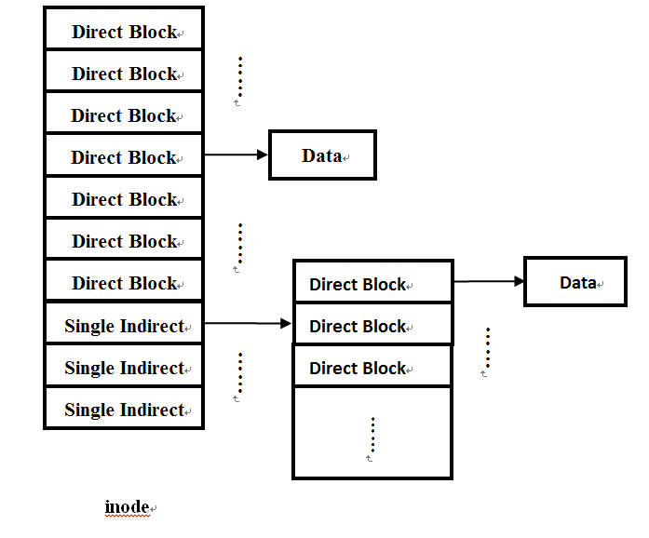
补充作业2

